Slide 1
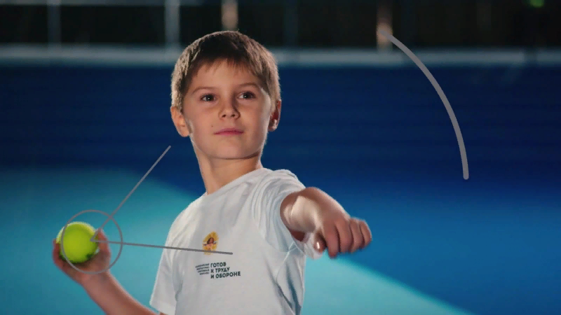
Броски и ловля теннисного мяча на дальность, из разных исходных положений в парах.
Метание мяча.
Игры «Подвижная цель», «Охотники и утки».

Slide 2
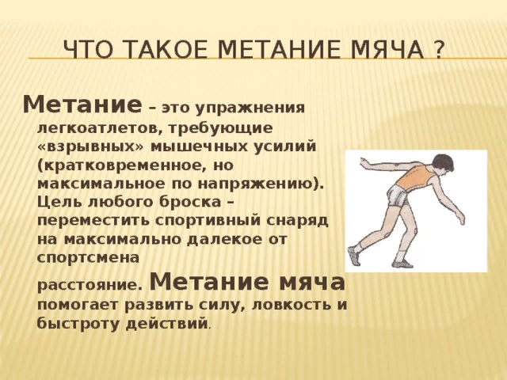

Slide 3
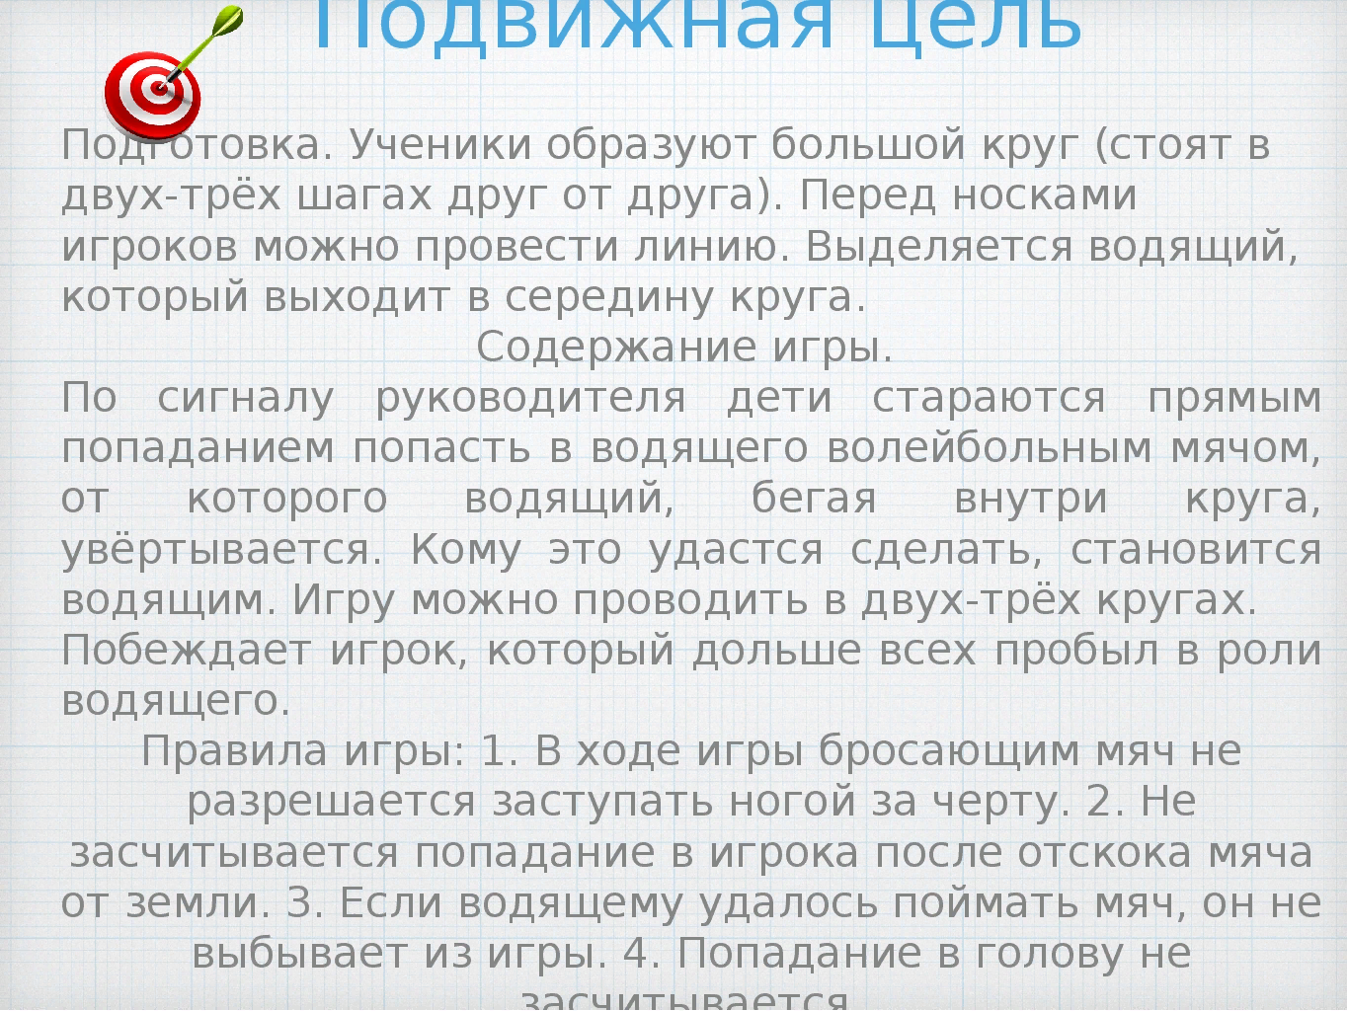
Метанию мяча изучите по ссылке:
https://youtu.be/0GalavwdShs
Ознакомьтесь с правилами игр:
1) «Подвижная цель»
2) «Охотники и утки»
1)

Slide 4
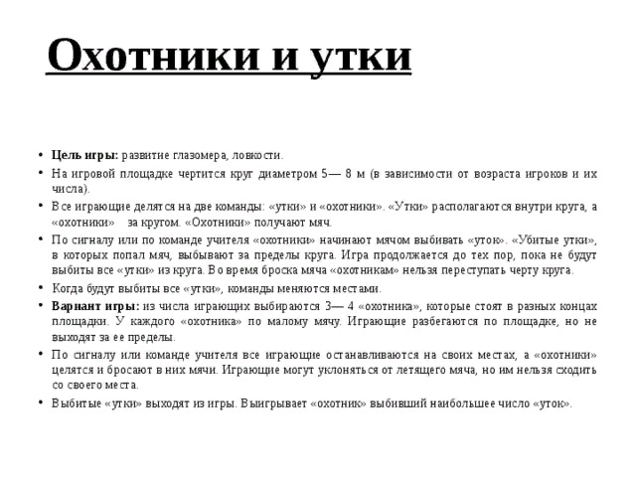
2)

Slide 5
Домашнее задание:
Повторить теоритический материал.
Письменно выполнить задания А и Б :
А) Рассмотрите элементы техники метания по частям, восстановите запись:
1. Позиция «... лук» с последующим … .
2. Метание из положения … .
3. Метание с … разбега.
Б) Перечислите ошибки, возникающие при выполнении метания.
и отправить по WhatsApp
УДАЧИ!

